Slide 1


ROBOT TASARIMI VE UYGULAMALARI PROJESİ
032190009 – İrem içöz
032190013 – sevim Ulusoy
032190059 – damla soydan
032190074 – Zeynep kılınçer

Slide 2
Envıronment ve onlıne rl seçimlerimiz
ENVIRONMENT
Mountain Car Continuous
Acrobot
ONLINE RL
PPO
DDPG
DQL

Slide 3
Mountaın car contınuous
OpenAI Gym platformunda sunulan bir sürekli eylem alanına sahip olan pekiştirmeli öğrenme (Reinforcement Learning - RL) problemidir.
Bu problem, güçlendirmeli öğrenme (reinforcement learning) araştırmalarında sıkça kullanılan bir test ortamıdır.
Amaç, bir aracı öğrenme algoritmalarıyla eğiterek bir vadiden tepeye çıkarabilmektir.
Ödül sistemi kullanılmaktadır.
Arabanın durumu iki sürekli değerle temsil edilir: pozisyon ve hız.
OpenAI Gym, Reinforcement Learning (RL) projelerini geliştirmek, test etmek ve karşılaştırmak için kullanılan açık kaynaklı bir platformdur. Bu platform, çeşitli simülasyon ortamları ve araçlar sağlar, bu sayede araştırmacılar ve geliştiriciler, RL algoritmalarını kolayca deneyebilir, eğitebilir ve değerlendirebilirler.

Slide 4
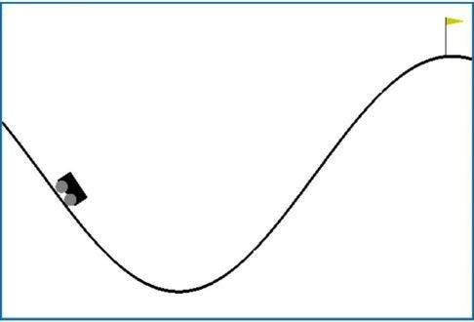
Mountaın car contınuous
Problemin Tanımı
Bir araba, bir vadi içerisinde ileri ve geri hareket eder. Hedef, vadinin sağ tarafındaki tepeye tırmanıp bayrağa ulaşmaktır. Ancak motoru yeterince güçlü değildir, bu yüzden sadece ileri hareket ederek tepeyi aşması mümkün değildir. Bunun yerine, önce sola giderek momentum kazanması, ardından doğru zamanda sağa doğru hızlanması gerekir.

Slide 5

Mountaın car contınuous
PROBLEM ALANI
Durum Uzayı (State Space):
Durum uzayı, RL ajanının aldığı kararları etkileyen bilgidir.
Bir durumu tanımlayan bileşen: s=[konum,hız]
Konum (position): Arabanın vadideki yatay konumunu temsil eder. Bu değer şu aralıkta değişir: [−1.2,0.6]
Hız (velocity): Arabanın hareket hızıdır ve şu aralıkta değişir: [−0.07,0.07]
Eylem Uzayı (Action Space):
Reinforcement Learning'de (RL) ajanınızın belirli bir durumda seçebileceği olası hareketlerin kümesidir.
Eylemler sürekli bir şekilde aşağıdaki aralıkta seçilebilir:
a∈[−1.0,1.0]
a < 0.0: Motorun sola hareket için kuvvet uyguladığını gösterir.
a > 0.0: Motorun sağa hareket için kuvvet uyguladığını gösterir.
Hedef: Vadinin sağ tarafındaki tepeye çıkmak
konum (position)≥0.5

Slide 6
Mountaın car contınuous
Dinamikler (Çevrenin Fiziksel Mekaniği)
Arabanın hareketini etkileyen fiziksel mekanikler:
Motor Kuvveti (Force): Araba motorunun bir kuvvet uygulayarak arabayı ileri ya da geri hareket ettirmesidir.
Yerçekimi (Gravity): Vadinin eğimi ile doğru orantılı bir geri çekici kuvvetidir.
Sürtünme (Friction): Arabanın hareketini yavaşlatan küçük bir kuvvet.
Güncellenmiş hız ve konum şu denklemlerle belirlenir:
vt+1​=vt​+0.001⋅a−0.0025⋅cos(3⋅pt​)
pt+1​=pt​+vt+1​
pt​: Arabanın konumu
vt: Arabanın hızı.
a: Motor tarafından uygulanan eylem (kuvvet).
cos(3⋅pt​): Yerçekimi etkisi

Slide 7
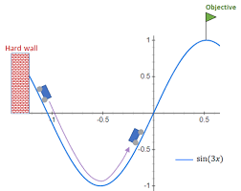
Mountaın car contınuous
Ödül Sistemi (Reward System)
Bu çevrede, ödüller:
Her adımda: −1
Bu, ajanı hedefe mümkün olduğunca hızlı ulaşmaya teşvik eder.
Hedefe ulaşılırsa:
Oyun tamamlanır.

Slide 8
Mountaın car contınuous
PEKİ HEDEFE ULAŞAMAZSA
Eğitim Devam Eder:
Ajan hedefe ulaşamazsa, eğitim sırasında yeni bir deneme (episode) başlatılır.
Ajan başarısızlık durumlarından öğrenerek bir sonraki denemede daha iyi hareketler seçmeye çalışır.
Maximum Adım Sayısı (Step Limit) Aşıldığında Episode Biter:
Genellikle bir episode için maksimum adım sınırı belirlenir
Eğer ajan hedefe ulaşmadan bu limit sona ererse, oyun biter ve ajan başarısız kabul edilir.
Ceza Alınır (Reward):
Hedefe ulaşılamadığı durumlarda, genellikle düşük bir ödül (−1) verilir veya ödül birikimi minimum seviyede kalır.
Bu, ajanı daha verimli bir şekilde hareket etmeye teşvik eder.
Performans Değerlendirilir:
Eğitim sırasında, her denemenin başarı oranı veya toplam ödülü izlenir. Ajanın performansı, ödüller üzerinden ölçülür.
HEDEFE ULAŞAMAMANIN SONUÇLARI
Ajan öğrenemiyor olabilir (örneğin, kötü bir ağ mimarisi veya yanlış hiperparametreler).
Durum ve eylem uzayının karmaşıklığı çözüm için yeterli eğitime ihtiyaç duyabilir.

Slide 9
Mountaın car contınuous
Kategori | Minimum Değer | Maksimum Değer
Konum (p) | -1.2 | 0.6
Hız (v) | -0.07 | 0.07
Zaman | 0 Adım | 500 Adım
Eylem (a) | -1.0 | 1.0

Slide 10

acrobot
Acrobot terimi, "akrobat" ve "robot" kelimelerinden türetilmiştir; yani, dengesini koruyarak kontrollü hareketler gerçekleştirebilen bir robot yapısını ifade eder.
Robotun dengesini sağlayarak istenilen konuma ulaşmayı öğrenmesi için bir ödül-puan sistemi kullanılmaktadır.

Slide 11
acrobot
FİZİKSEL YAPI
2 Bağlantı (Link): Robot, genellikle iki bağlantıdan oluşur ve bu bağlantılar mafsallar aracılığıyla birbirine bağlıdır.
Birinci bağlantı sabit bir pivot noktasına bağlıdır ve bir eksen etrafında serbestçe dönebilir.
İkinci bağlantı birinciye bağlıdır ve kendi ekseni etrafında döner.
Kontrol Edilen Eklemler: Acrobot’un bir eklemi genellikle serbest hareket ederken, diğer eklemi motor veya başka bir aktüatör ile kontrol edilir.
Kütle Dağılımı ve Boyutlar:
Bağlantıların farklı uzunluk, kütle ve eylemsizlik momentine sahip olabilir. Bu parametreler robotun dinamiğini etkiler.
Yer Çekimi Etkisi:
Acrobot yerçekimi etkisi altındadır ve stabilize edilebilmesi için yer çekimine karşı uygun hareketlerin yapılması gerekir.

Slide 12
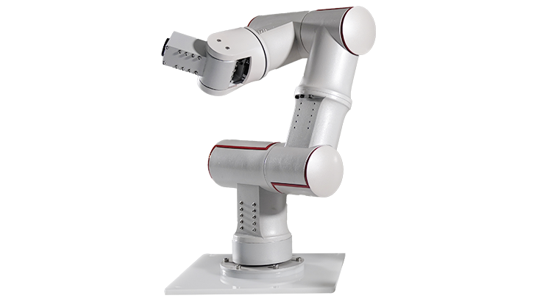
acrobot
ACROBOT’UN KONTROL EDİLMESİ
Hedef:
Sistemin genellikle hedefi, dikey denge konumuna ulaşmak veya belirli bir hareketi gerçekleştirmektir.
İkinci bağlantının ucu ile hedef bir noktaya ulaşması sağlanır.
Dengeleme (Swing-up Motion):
Başlangıç pozisyonunda dengeyi sağlamak için gereken dönme momenti üretilir.
Robot kontrol edilmediğinde, genellikle yere doğru sarkar. Kontrol algoritması, bu sarkma hareketinden faydalanarak robotu dikey denge pozisyonuna getirir.
Kontrol Sistemi:
Kontrol sistemleri, genelde robotik dengeleme problemlerinde sıkça kullanılan yöntemlerden faydalanır:
Güçlendirme Öğrenmesi (Reinforcement Learning): Robotun kendi davranışlarını deneme-yanılma yoluyla öğrenmesini sağlar.

Slide 13
acrobot
Simülasyon ve Ödül-Puan Sistemi
Ödül Fonksiyonu:
Acrobot, doğru hedeflere yaklaştığında pozitif ödül alır.
Hatalar veya istenmeyen durumlar (örneğin yere düşme) negatif ödüle yol açar.
Amaç, toplam ödülü maksimize etmektir.
Durum Alanı:
Robotun her iki bağlantısının açısal pozisyonları ve hızları (state space) kullanılır.
Eylem Alanı:
Aktüatör üzerindeki tork değerleri veya kuvvetler değişkenler olarak alınır.
Kontrol algoritması, bu eylemlerle dengenin sağlanması için çözümler üretir.
Model Temsili:
Acrobot’un hareket dinamiği denklemlerle modellenir (Newton veya Lagrange yöntemleriyle).
Çoğu zaman, bu modeller bir simülasyon yazılımına (ör. Python'da OpenAI Gym, MATLAB vb.) entegre edilir.

Slide 14
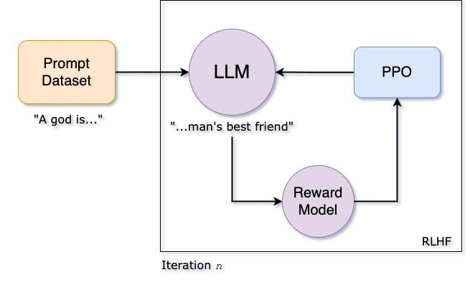
Ppo (Proxımal Polıcy Optımızatıon)
Reinforcement Learning (RL) alanında kullanılan ve OpenAI tarafından geliştirilen, etkili ve uygulaması kolay bir politika optimizasyon yöntemidir.
Politika tabanlı (policy-based) bir algoritmadır.
Kararlı ve verimli bir şekilde öğrenme sağlayarak, karmaşık ortamlarda başarılı sonuçlar elde etmiştir.

Slide 15
Ppo (Proxımal Polıcy Optımızatıon)
PPO'nun Temel Yapısı nasıldır?
PPO'nun temel unsurları nelerdir?
Politika tabanlı yöntemler, bir çevrede (environment) hangi eylemlerin (action) gerçekleştirilmesi gerektiğini belirlemek için bir politika (π) öğrenmektedir.
Politika
Actor-Critic Yaklaşımı
Avantaj Fonksiyonu

Slide 16
Ppo (Proxımal Polıcy Optımızatıon)
PPO'NUN TEMEL UNSURLARI
Politika (π):
Politika, bir duruma (s) bağlı olarak, hangi eylemin (a) seçileceğini belirleyen olasılıksal bir fonksiyondur (π(a∣s).
PPO, genellikle bir sinir ağı kullanarak bu politikayı öğrenir.
Actor-Critic Yaklaşımı: PPO, iki ağ kullanır:
Actor (Aktör): Eylemleri seçen ve politika (πθ​) parametrelerini güncelleyen ağdır.
Critic (Eleştirmen): Verilen bir durum için tahmini ödül (value function, V^π(s) üretir. Eleştirmenin tahmini, aktörün politikasını güncellemesinde rehberlik eder.
Avantaj Fonksiyonu (A^π(s,a)):
Avantaj fonksiyonu, bir eylemin ne kadar iyi olduğunu ölçmek için kullanılır:
A^π(s,a)= Q^π(s,a) −V^π(s)
Q^π(s,a) : Bir durum-eylem çiftinden itibaren alınabilecek toplam ödüldür.
V^π(s): Belirli bir durum için tahmini ödüldür.

Slide 17
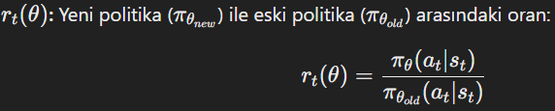

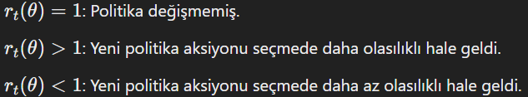
Ppo (Proxımal Polıcy Optımızatıon)
PPO Nasıl Çalışır?
Deneyim Toplama (Rollout Collection) PPO, mevcut politikayı (πθ​) kullanarak çevreden veri toplar. Bu veri, durum, eylem, ödül ve sonraki durumu içerir. (st​,at​,rt​,st+1​)
Politika Güncellemesi
PPO, politikanın eski ve yeni versiyonlarını kıyaslayarak güncellemeler yapar. Politika güncellemesi için bir Clipped Surrogate Objective fonksiyonu kullanır:
Avantaj Hesaplama Toplanan verilerden, avantaj fonksiyonu (A^π(st,at)) hesaplanır.
Clipping Mekanizması (ϵ): Güncellemelerin aşırı büyük olmasını önlemek için bir sınır (0.1−0.3) koyar.

Slide 18





Ppo (Proxımal Polıcy Optımızatıon)
Avantaj Fonksiyonu
Clipping Mekanizması clip(rt(θ),1−ϵ,1+ϵ)
Bu mekanizma, politikaların bir iterasyonda aşırı değişmesini engeller.
Amaç: Politikanın eski ve yeni hali arasındaki değişiklik küçük tutulur, böylece:
Kararlılık korunur.
Aşırı optimizasyon sonucu performans kaybı engellenir.

Slide 19
Ppo (Proxımal Polıcy Optımızatıon)
Minimum (min) Fonksiyonu
İki farklı değeri karşılaştırır ve daha küçük olanı seçer:
Amaç: Politika güncellemesi sırasında:
rt(θ)'nın 1 civarında kalmasını sağlamak.
Aşırı büyük avantaj güncellemelerine karşı sistemin dengesini korumak.
Beklenti Operatörü
Bu operatör, tüm durum ve aksiyonlar üzerinde kaybın ortalamasını alır.
Fonksiyonun her durumda iyi performans göstermesini sağlar.

Slide 20
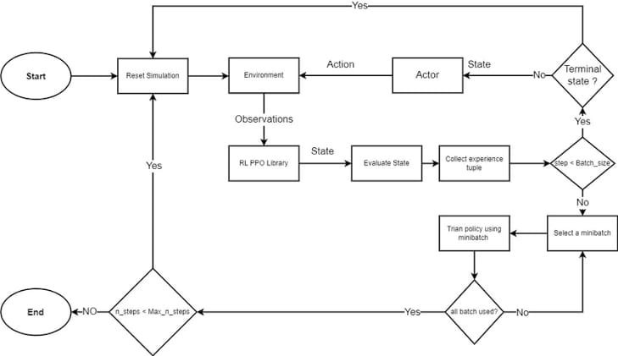
Ppo akış diyagramı
Bu diyagram, bir Reinforcement Learning (Pekiştirmeli Öğrenme) sisteminde bir ajanın çevreyle olan etkileşimlerini, deneyimlerini toplamasını ve bu deneyimler üzerinden bir sinir ağı eğitmesini özetler. Ajan, mevcut duruma göre bir eylem seçer ve çevrede bu eylemi gerçekleştirerek ödül ve yeni durum bilgilerini alır. Bu deneyimler, bir replay buffer’da saklanır ve ardından rastgele seçilen bir mini-batch ile sinir ağı eğitilerek daha iyi tahminler yapılır. Süreç, belirli bir iterasyon veya başarı kriteri tamamlanana kadar tekrarlanır ve her döngüde ajan, en iyi eylemleri öğrenerek çevredeki performansını optimize eder.
Pekiştirmeli Öğrenme (Reinforcement Learning): Bir ajan, ortamla etkileşim kurarak ödüller toplar ve bu ödülleri maksimize edecek şekilde öğrenir.
Proximal Policy Optimization (PPO): Politikayı (policy) optimize etmek için kullanılan, kararlı güncellemeler sağlayan bir RL algoritmasıdır.
Terminal Durum (Terminal State): Ortamda bir simülasyonun sona erdiği koşullar.
Batch & Minibatch: Verilerin belirli bir grupta işlenmesi, özellikle eğitim işlemlerinde verimlilik sağlar.

Slide 21
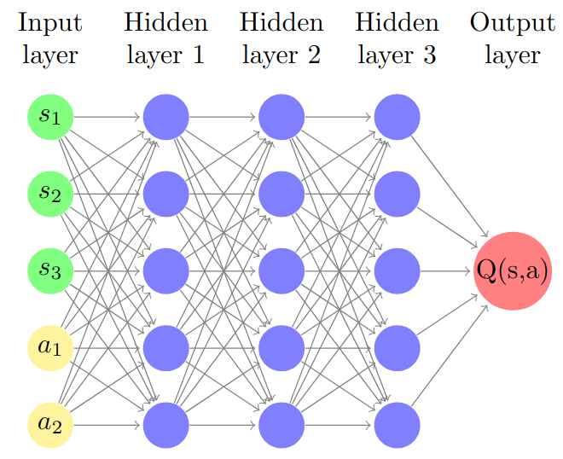
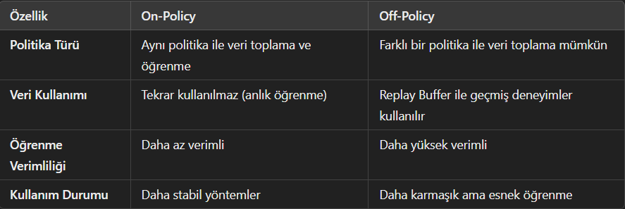
Ddpg (Deep Determınıstıc Polıcy Gradıent)
Sürekli aksiyon alanına sahip olan problemler için geliştirilmiş, aktör-eleştirmen (actor-critic) temelli bir off-policy reinforcement learning algoritmasıdır.
Actor (Aktör): Belirli bir duruma göre aksiyon üretir.
Critic (Eleştirmen): Aktörün yaptığı aksiyonun değerini tahmin eder.
Off-policy, bir ajan farklı bir politika (behavior policy) kullanarak veri toplarken, başka bir politika (target policy) öğrenme işlemini gerçekleştirir.
On-policy, bir ajan aynı politika ile veri toplayıp aynı politika üzerinde öğrenme yapar.

Slide 22


Ddpg (Deep Determınıstıc Polıcy Gradıent)
DDPG'nin Temel Unsurları
DDPG, hem politika (π) hem de durum-değer (Q) fonksiyonlarını öğrenmek için sinir ağları kullanır. Ana bileşenleri şunlardır:
AKTÖR-ELEŞTİRMEN MİMARİSİ: DDPG'de iki farklı sinir ağı bulunur.
Verilen bir durumdan (s) deterministik bir şekilde aksiyon (a) seçmek için öğrenen ağı ifade eder.
Eleştirmen, bir durum-eylem çiftinin (state-action pair) beklenen ödülünü (Q) tahmin eden bir ağdır.
Deterministik Politika
DDPG, deterministik bir politika öğrenir, yani belirli bir durumdan verilen aksiyon her zaman aynıdır:
Bu, aksiyonun olasılıksal değil, kesin (deterministik) olduğu anlamına gelir.

Slide 23


Ddpg (Deep Determınıstıc Polıcy Gradıent)
Replay Buffer (Deneyim Havuzu)
DDPG, çevreden topladığı deneyimleri (s,a,r,s′s) bir replay bufferda saklar. Bu yaklaşım, verinin yeniden kullanımını sağlar ve zamanla oluşan korelasyonu (correlation) azaltır.
Replay Buffer, ajan tarafından çevreden toplanan deneyim çiftlerini (experience tuples) tutmak için kullanılan bir depolama alanıdır. Her deneyim bir dizi halinde kaydedilir:
Hedef Ağlar (Target Networks)
İstikrarlı bir öğrenme süreci sağlamak için DDPG, hem aktör hem de eleştirmen için iki ayrı sinir ağı kullanır:
Ana ağ (Main Network): Eğitim sırasında güncellenen ana ağ.
Hedef ağ (Target Network): Daha yavaş güncellenen ağ. Hedef ağ, hedef değerlerin hesaplanmasında kullanılır.
Noise (Araştırma İçin Gürültü Ekleme)
Deterministik bir politika olduğundan dolayı DDPG, aksiyonların araştırılmasını (exploration) sağlamak için gürültü (noise) ekler. Genellikle Ornstein-Uhlenbeck (OU) süreci bu amaçla kullanılır.

Slide 24
Ddpg (Deep Determınıstıc Polıcy Gradıent)
DDPG'nin Avantajları
Sürekli Eylem Alanları İçin Uygun DDPG, sürekli aksiyon alanına sahip problemlerde etkili bir çözüm sunar.
Yüksek Ödül Performansı DDPG, akıllı araştırma stratejileriyle çevreden yüksek ödül toplayabilir.
Hedef Ağlar ile Kararlılık Hedef ağların kullanılması, eğitim sırasında öğrenmenin kararlılığını artırır.
Derin Sinir Ağları İle Güçlü Fonksiyon Yaklaşımı Derin öğrenme, karmaşık ve yüksek boyutlu durum-alanlarında politikanın öğrenilmesine olanak tanır.
DDPG'nin Dezavantajları
1.Araştırma (Exploration) Sorunu Deterministik bir politika kullandığı için DDPG, araştırma amacıyla gürültü eklenmesini gerektirir. Gürültü parametrelerinin yanlış ayarlanması, kötü bir politika öğrenimine yol açabilir.
2.Aşırı Duyarlılık Hiperparametre ayarları (öğrenme oranı, gürültü, hedef ağ güncellemeleri) DDPG'nin başarısı üzerinde büyük bir etkiye sahiptir.
3.Deneyim Yetersizliği Özellikle yüksek boyutlu durum-eylem uzaylarında, yeterli deneyim olmadan öğrenme yetersiz kalabilir.
4.Küçük Ölçekli Sorunlarda Gereksiz Karmaşıklık Daha küçük ölçekli ya da basit sorunlar için DDPG aşırı karmaşık olabilir.

Slide 25
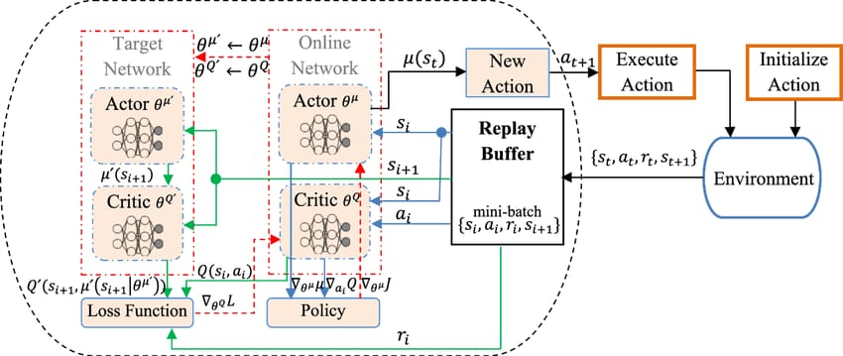
Ddpg akış diyagramı
Başlangıç durumu st​ ile başlar.
Actor, bir eylem önerir (at​).
Çevre bu eylemi yürütür ve yeni durumu (st+1) ve ödülü (rt​) döner.
Deneyim replay buffer'a eklenir: (st,at,rt,st+1​).
Mini-batch ile replay buffer'dan deneyim alınır.
Critic kayıp fonksiyonu ile Q-fonksiyonu güncellenir.
Actor ağı, Critic ağına göre optimize edilir.
Soft güncelleme ile hedef ağlar güncellenir.
Terminal duruma ulaşılmadığında döngü yeniden başlar.

Slide 26
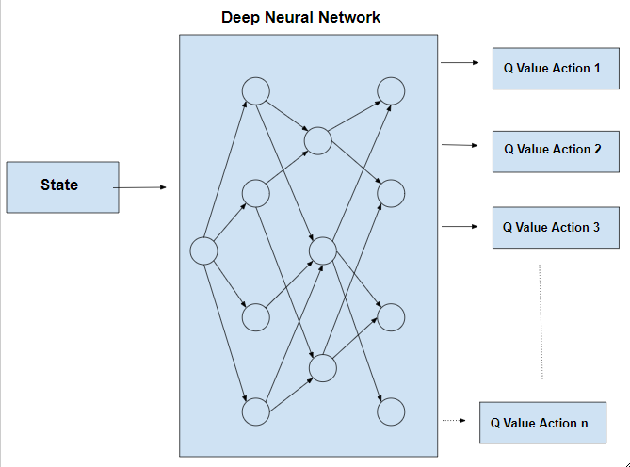

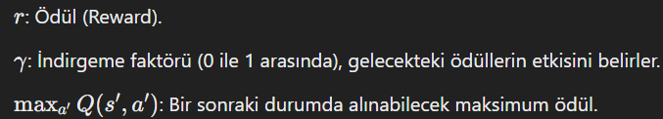
Dql (Deep Q-Learnıng)
Q-Learning, her durum-eylem çiftine karşılık gelen bir Q-değeri hesaplar ve bu değeri kullanarak en iyi eylemi seçer. Deep Q-Learning ise bu Q-değerlerini hesaplamak için sinir ağlarını kullanır.
DQL, Q-Learning’in Bellman Eşitliği'ne dayanır. Aksiyon politikasını iyileştirmek için aşağıdaki eşitlik kullanılır:

Slide 27
Dql (Deep Q-Learnıng)
Deep Q-Learning Algoritması
Belleği (ReplayBufferReplay BufferReplayBuffer) ve iki ağı (Ana ve Hedef Ağ) başlat.
Rastgele bir başlangıç durumu seç.
Belirli bir adım sayısı boyunca döngüye gir:
Mevcut duruma göre eylem seç (ϵ\epsilonϵ-greedy).
Eylemi gerçekleştir ve ödülü al.
Yeni deneyimi (s,a,r,s′) belleğe ekle.
Mini-batch'leri bellekte rastgele seç ve ağı eğit.
Hedef ağı belirli adımlarda güncelle.
Eğitim tamamlandığında, ağı kullanarak politika belirle.

Slide 28
Dql (Deep Q-Learnıng)
DQL'in Güçlü ve Zayıf Yönleri
Güçlü Yönler:
Genelleme Yeteneği: Sinir ağı sayesinde geniş durum uzaylarında çalışabilir.
Deneyim Tekrarı: Verimli öğrenme ve stabilite sağlar.
Hedef Ağ: Kararlılığı artırır.
Zayıf Yönler:
Hesaplama Maliyeti: Sinir ağı eğitimi çok fazla işlem gücü gerektirir.
Hafıza Gereksinimi: Replay Buffer büyük bir bellek gerektirir.
Yavaş Öğrenme: Geniş durum uzaylarında yeterli performansa ulaşması uzun sürebilir.

Slide 29
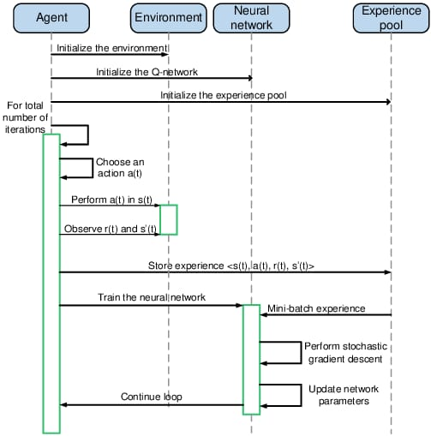
Dql akış diyagramı
Bir ortamın (environment) ve bir Q-ağının (Q-network) başlatılmasıyla başlar. Ajan (agent), belirli bir durumda s(t) bir eylem a(t) seçer ve bu eylemi gerçekleştirir. Bunun sonucunda bir ödül r(t) alır ve yeni bir duruma s′(t) geçer. Bu deneyim (s(t),a(t),r(t),s′(t)) bir experience pool (deneyim havuzu) içine kaydedilir. Daha sonra, bu havuzdan rastgele mini-batch örnekler seçilerek sinir ağı eğitilir. Eğitimin bir parçası olarak, stochastic gradient descent (SGD) uygulanır ve Q-ağının ağırlıkları güncellenir. Bu döngü, toplam iterasyon sayısına kadar tekrarlanır, böylece ajan daha iyi kararlar almayı öğrenir.

Slide 30
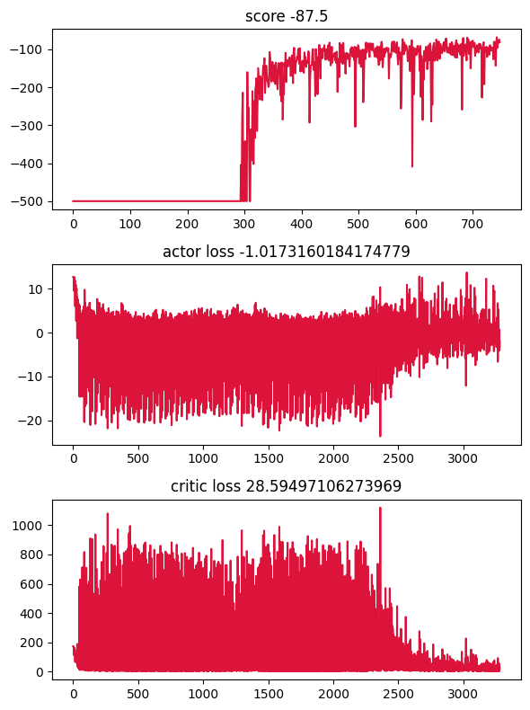
ACROBOT-V1 SONUÇLARI
Üstteki skor grafiğinde, ajan başlangıçta düşük skorlarla başlarken (yaklaşık -500 civarında), eğitim ilerledikçe performansının hızla arttığı ve -87.5 civarında dengelendiği görülüyor. Ortadaki actor loss grafiği, ajan politikasını optimize ederken dalgalı bir öğrenme süreci izlediğini, ancak zamanla daha istikrarlı bir şekilde seyrettiğini gösteriyor. Alttaki critic loss grafiği ise başlangıçta yüksek kayıplar olduğunu, ancak modelin eğitimle birlikte bu kayıpları azalttığını ve daha tutarlı hale geldiğini ortaya koyuyor. Genel olarak, PPO algoritmasının Acrobot ortamında etkili bir şekilde optimize olduğu ve ajan performansını başarılı bir şekilde artırdığı anlaşılıyor.

Slide 31
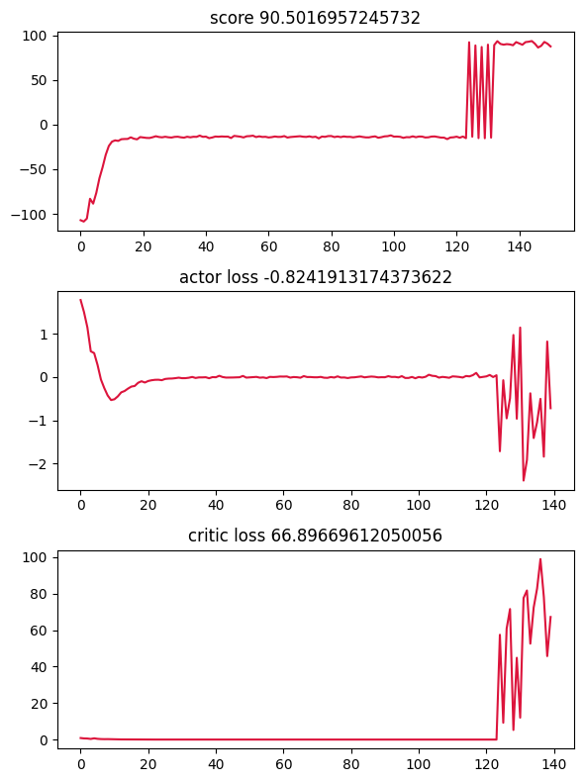
MOUNTAIN CAR CONTINUOUS-V0 SONUÇLARI
Üstteki skor grafiği, ajan skorunun başlangıçta düşük bir seviyede olduğunu, hızla yükselerek 90.5 civarında stabilize olduğunu gösteriyor. Ortadaki actor loss grafiği, politikanın başlangıçta dalgalı bir öğrenme süreci yaşadığını, zamanla daha stabil hale geldiğini ancak eğitimin son aşamalarında bazı dalgalanmaların yeniden ortaya çıktığını göstermektedir. Alttaki critic loss grafiği ise başlangıçta düşük bir kayıp değerine sahipken, eğitimin sonlarına doğru önemli ölçüde arttığını gösteriyor. Bu durum, PPO'nun çevreyi öğrenmede başarılı olduğunu ancak son fazda bazı optimizasyon sorunları yaşadığını gösterebilir.

Slide 32
Ppo için Sonuç
MountainCarContinuous, PPO için daha hızlı öğrenilebilir ve optimize edilebilir bir ortam sunarken, Acrobot daha zorlu bir öğrenme süreci gerektirmiştir.
MountainCarContinuous ortamında skorlar daha yüksek değerlere ulaşırken, Acrobot ortamında değer fonksiyonu (critic) daha etkili bir şekilde öğrenilmiştir.
Her iki ortamda da PPO algoritması, başlangıçtaki düşük performansı iyileştirerek istikrarlı sonuçlar elde etmiştir, ancak MountainCarContinuous'da dalgalanmalar son aşamalarda artarken, Acrobot'ta daha kontrollü bir seyir gözlemlenmiştir.

Slide 33
ARAŞTIRMA SONUÇLARINA GÖRE Mountain Car Continuous ile DDPG VE PPO
DDPG
Başka bir yaklaşımda, DDPG, sürekli eylem alanını etkili bir şekilde yönetmek için Mountain Car Continuous'da uygulandı. Keşif için Ornstein-Uhlenbeck gürültüsünü dahil ederek DDPG, Mountain Car gibi zorlu sürekli eylem ortamlarında bile kararlı kontrol politikaları öğrenebildi. Aracının sinir ağları, girdi olarak konum ve hız ile eğitildi ve sonuçlar, DDPG'nin sürekli kontrol sorunları için uygulanabilirliğini gösterdi. Bu, özellikle geleneksel Q-öğrenmesinin zorlandığı ortamlar için faydalıdır. [1]
PPO
Bu algoritmanın Mountain Car Continuous gibi sürekli eylem alanlarına sahip ortamlarda etkili olduğu gösterilmiştir. Bir çalışmada, 16 paralel simülasyon çalıştıran vektörleştirilmiş ortamlarla PPO kullanılmış ve bu da önemli ölçüde daha hızlı öğrenmeye yol açmıştır. Aracı, PPO'nun kırpma yaklaşımıyla keşfi ayarlayarak nispeten az sayıda bölüm içinde ortamı çözebilir ve bu da onu performans iyileştirmelerinde hem verimli hem de istikrarlı hale getirir. [2]

Slide 34
ARAŞTIRMA SONUÇLARINA GÖRE Acrobot İLE PPO VE DQL
PPO
Acrobot'ta PPO kullanan araştırma, algoritmanın swing-up görevlerini nasıl etkili bir şekilde optimize edebileceğini vurguladı. PPO'nun düzenlemesiyle (kırpma gibi) eğim yükselişini kullanarak, ajan karmaşık dinamikler altında bile iki bağlantılı sarkaç (Acrobot) zorluğunun üstesinden gelebilir. Bu, PPO'yu dinamik ortamlarda tutarlı politika güncellemeleri gerektiren ajanlar için çekici bir seçenek haline getirir.
DQL
Acrobot problemi için, Derin Q-Öğrenimi (DQL) genellikle öğrenmeyi dengelemek için deneyim tekrarı ve hedef ağlar gibi teknikler kullanılarak uyarlanır. DQL, sürekli problemlerin ayrıklaştırılmış versiyonlarını kullanarak bu ayrı eylem görevlerinde etkili olabilir, ancak Acrobot'taki geniş durum alanı nedeniyle devamlılığı önlemek için ek ayarlama gerektirebilir. [3]

Slide 35
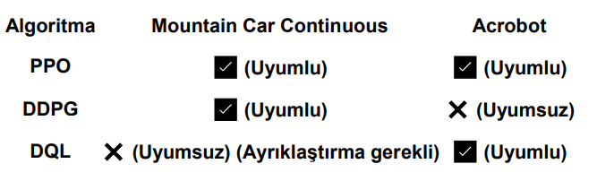
ARAŞTIRMALARA GÖRE Sonuç
SONUÇ
PPO, sürekli ve ayrık aksiyon alanlarında çalışabilen esnek bir algoritma olduğundan her iki ortamda da uyumludur.
DDPG, sürekli aksiyon alanlarında çalışmak için tasarlanmıştır, bu nedenle yalnızca MountainCarContinuous ortamında uygundur.
DQL, ayrık aksiyon alanlarına özgüdür, bu nedenle yalnızca Acrobot ortamında doğrudan çalışabilir; MountainCarContinuous gibi sürekli aksiyon alanları için ayrıklaştırma gerekir.

Slide 36
referanslar
[1] https://github.com/IgnacioCarlucho/DDPG_MountainCar
[2] https://github.com/Rafael1s/Deep-Reinforcement-Learning-Algorithms/blob/master/MountainCarContinuous_PPO/README.md
[3] https://github.com/seolhokim/ddpg-mountain-car-continuous
[4] PPO için kodlar https://github.com/mandrakedrink/PPO-pytorch/tree/master

Slide 37
BİZİ DİNLEDİĞİNİZ İÇİN TEŞEKKÜR EDERİZ

